Slide 1
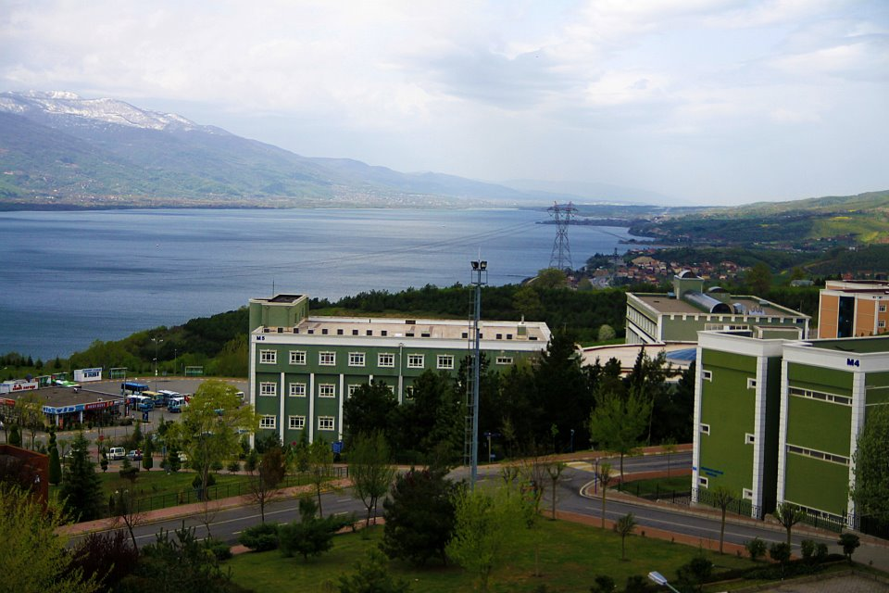
TEKNOLOJİNİN BİLİMSEL İLKELERİ
Dr. Ahmet KÜÇÜKER
Sakarya Üniversitesi
Mühendislik Fakültesi
Elektrik Elektronik Mühendisliği Bölümü
M6/6318
Ölçme, Birim Sistemleri ve Fiziksel Büyüklükler
Kinematik
Hareketin Dinamik İncelenmesi
Katı Cisimlerin Statik Dengesi
İş, Enerji, Güç
Momentum
Akışkanlar Mekaniği
Durgun Elektrik
Elektrik Akımı ve Doğru Akım Devreleri
Manyetik Alan
Sıcaklık, Isı ve Termal Genleşme
Malzeme Özellikleri
Sakarya Üniversitesi - Elektrik-Elektronik Mühendisliği Bölümü
Öğr. Gör. Dr. Ahmet KÜÇÜKER

Slide 2
TEKNOLOJİNİN BİLİMSEL İLKELERİ
KİNEMATİK
KİNEMATİĞİN TEMEL KAVRAMLARI
DÜZGÜN DOĞRUSAL HAREKET
DÜZGÜN DEĞİŞEN DOĞRUSAL HAREKET
SERBEST DÜŞME VE DÜŞEY ATIŞ HAREKETLERİ
EĞİK ATIŞ HAREKETİ
BAĞIL HAREKET
Sakarya Üniversitesi - Elektrik-Elektronik Mühendisliği Bölümü
Öğr. Gör. Dr. Ahmet KÜÇÜKER

Slide 3
TEKNOLOJİNİN BİLİMSEL İLKELERİ
KİNEMATİĞİN TEMEL KAVRAMLARI
KİNEMATİK
Fiziğin hareketi inceleyen dalına mekanik adı verilir. Mekanik; kinematik, dinamik ve statik olmak üzere üç dala ayrılır.
• Alınan yol,
• Yer değiştirme,
• Hız,
• İvme
Alınan Yol: Bir hareketlinin belirli bir zaman aralığında kat ettiği mesafedir ve metre (m) birimiyle ölçülür
Yer değiştirme: Yer değiştirme, bir cismin ilk bulunduğu yeri son bulunduğu yere birleştiren doğru parçasının uzunluğu büyüklüğünde ve cismin ilk bulunduğu yerden son bulunduğu yere doğru yönelmiş bir vektörel büyüklüktür.
Sakarya Üniversitesi - Elektrik-Elektronik Mühendisliği Bölümü
Öğr. Gör. Dr. Ahmet KÜÇÜKER

Slide 4
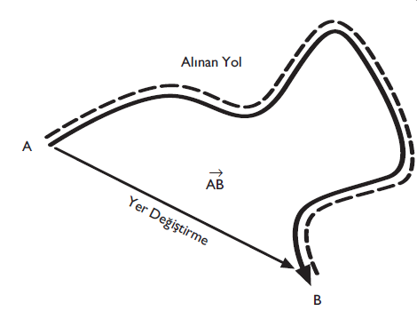
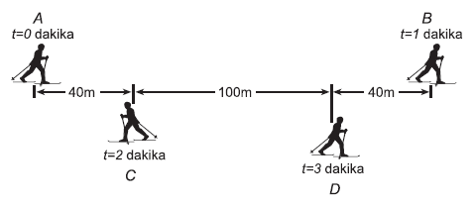
TEKNOLOJİNİN BİLİMSEL İLKELERİ
KİNEMATİĞİN TEMEL KAVRAMLARI
KİNEMATİK
Sakarya Üniversitesi - Elektrik-Elektronik Mühendisliği Bölümü
Öğr. Gör. Dr. Ahmet KÜÇÜKER

Slide 5
TEKNOLOJİNİN BİLİMSEL İLKELERİ
KİNEMATİĞİN TEMEL KAVRAMLARI
KİNEMATİK
A’ dan B’ ye 40 m +100 m + 40 m=180 m,
B’ dan C’ ye 40 m +100 m =140 m ve
C’ dan D’ ye 100 m yol alarak toplam
180 m +140 m +100 m = 420 m yol almıştır.
Yer değiştirme ise cismin ilk bulunduğu A noktasından, son bulunduğu D
noktasına uzanan 140 m uzunluğunda sağa doğru yönelmiş bir vektördür.
Sakarya Üniversitesi - Elektrik-Elektronik Mühendisliği Bölümü
Öğr. Gör. Dr. Ahmet KÜÇÜKER

Slide 6
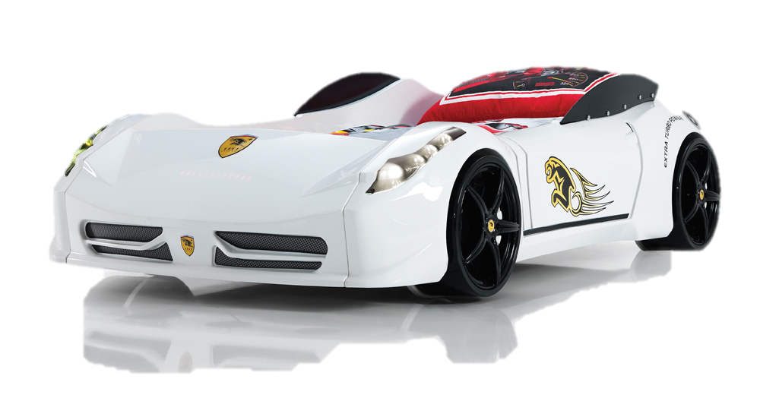
TEKNOLOJİNİN BİLİMSEL İLKELERİ
HIZ
KİNEMATİK
Bir cismin hareketindeki çabukluğu veya yavaşlığı anlatmak için sürat ve hız kavramlarını kullanırız. Taşıt araçlarında bulunan takometre (sürat ölçer) aracın süratini ölçer. Sürat skaler bir niceliktir ve birimi SI’ da m/s ‘dir. Hız bir vektörel büyüklüktür.
Dolayısıyla hız bir hareketlinin hem süratini, hem de yönünü ifade eder. Bir otomobilin hızını tam olarak ifade edebilmek için hem süratini, hem de yönünü belirtmek gerekir. Örneğin “Otomobil 90 km/h hızla kuzeye doğru gidiyor.” dediğimiz zaman hem sürati, hem de yönü belirttiğimiz için otomobilin hızını ifade etmiş oluruz.
Sakarya Üniversitesi - Elektrik-Elektronik Mühendisliği Bölümü
Öğr. Gör. Dr. Ahmet KÜÇÜKER

Slide 7
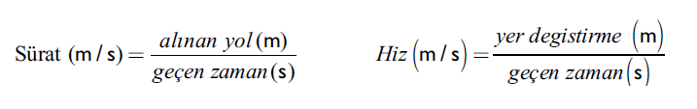

TEKNOLOJİNİN BİLİMSEL İLKELERİ
HIZ
KİNEMATİK
4saat
Sakarya
300m
Ankara
500m
400m
400m
6saat
6saat
İzmir
300m
Antalya
4saat
Sakarya Üniversitesi - Elektrik-Elektronik Mühendisliği Bölümü
Öğr. Gör. Dr. Ahmet KÜÇÜKER

Slide 8

TEKNOLOJİNİN BİLİMSEL İLKELERİ
İVME
KİNEMATİK
İvme, bir hareketlinin hızını değiştirme derecesidir. Bir otomobil çok hızlı gidiyor
olabilir. Fakat bu onun ivmeli olmasını gerektirmez. Otomobilin ivmeli olabilmesi
için hızlanması veya yavaşlaması veya yönünü değiştirmesi gerekir. Belli bir zaman
aralığındaki bir cismin ortalama ivmesi, bu cismin birim zamandaki hız değişimidir.
Bir doğru boyunca V1 hızıyla giden bir cismin t zaman sonra hızı V2 olursa
bu zaman aralığındaki ortalama ivmesi;
Sakarya Üniversitesi - Elektrik-Elektronik Mühendisliği Bölümü
Öğr. Gör. Dr. Ahmet KÜÇÜKER

Slide 9
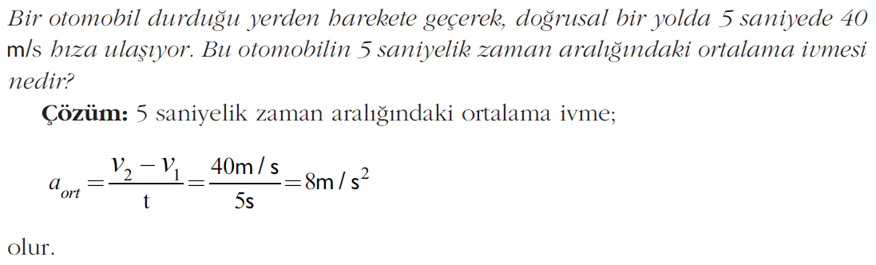
TEKNOLOJİNİN BİLİMSEL İLKELERİ
İVME
KİNEMATİK
Sakarya Üniversitesi - Elektrik-Elektronik Mühendisliği Bölümü
Öğr. Gör. Dr. Ahmet KÜÇÜKER

Slide 10
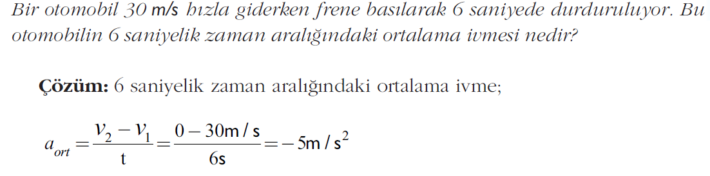
TEKNOLOJİNİN BİLİMSEL İLKELERİ
İVME
KİNEMATİK
Sakarya Üniversitesi - Elektrik-Elektronik Mühendisliği Bölümü
Öğr. Gör. Dr. Ahmet KÜÇÜKER

Slide 11
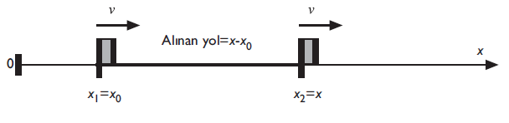
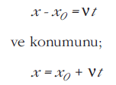

TEKNOLOJİNİN BİLİMSEL İLKELERİ
DÜZGÜN DOĞRUSAL HAREKET
KİNEMATİK
Bir hareketli bir doğru üzerinde eşit zaman aralıklarında eşit miktarlarda yer değiştirme yapıyorsa, düzgün doğrusal hareket yapıyor demektir. Böyle bir harekette hız sabit kalır. Bu yüzden bu harekete sabit hızlı hareket de denir.
Sakarya Üniversitesi - Elektrik-Elektronik Mühendisliği Bölümü
Öğr. Gör. Dr. Ahmet KÜÇÜKER

Slide 12
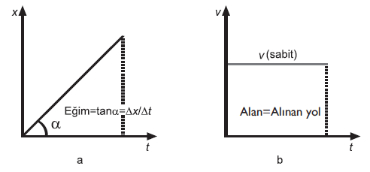
TEKNOLOJİNİN BİLİMSEL İLKELERİ
DÜZGÜN DOĞRUSAL HAREKET
KİNEMATİK
Konum-zaman grafiğinin eğimi cismin hızını, hız-zaman grafiğin altında kalan alan ise cismin t zamanında yapmış olduğu yer değiştirmeyi, bir başka deyişle aldığı yolu verir.
Sakarya Üniversitesi - Elektrik-Elektronik Mühendisliği Bölümü
Öğr. Gör. Dr. Ahmet KÜÇÜKER

Slide 13
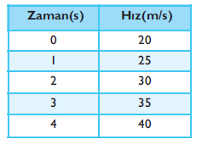
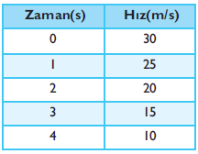
TEKNOLOJİNİN BİLİMSEL İLKELERİ
DÜZGÜN DEĞİŞEN DOĞRUSAL HAREKET
KİNEMATİK
Bir doğru boyunca hareket eden bir cimin hızı eşit zaman aralıklarında eşit miktarlar kadar artıyor veya azalıyorsa bu cismin hareketine düzgün değişen doğrusal hareket adı verilir. Düzgün değişen doğrusal hareket, bir doğru üzerinde gerçekleşen ve ivmenin sabit olduğu harekettir.
cismin hızı her 1s’de 5m/s artarken cismin hızı her 1s’de 5m/s azalmaktadır.
İvme, birim zamandaki hız değişimi olduğundan bu hareketlerde ivme sabittir. Bu hareketler hızlanan veya yavaşlayan olması durumuna göre;
• Düzgün hızlanan doğrusal hareket veya
• Düzgün yavaşlayan doğrusal hareket olarak adlandırılır..
Sakarya Üniversitesi - Elektrik-Elektronik Mühendisliği Bölümü
Öğr. Gör. Dr. Ahmet KÜÇÜKER

Slide 14
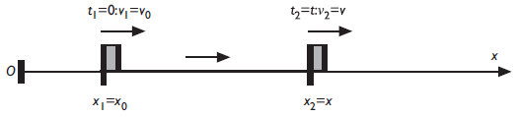


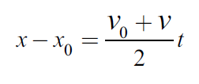


TEKNOLOJİNİN BİLİMSEL İLKELERİ
DÜZGÜN DEĞİŞEN DOĞRUSAL HAREKET
KİNEMATİK
Sakarya Üniversitesi - Elektrik-Elektronik Mühendisliği Bölümü
Öğr. Gör. Dr. Ahmet KÜÇÜKER

Slide 15
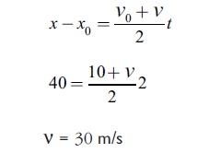
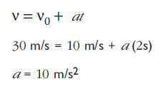
TEKNOLOJİNİN BİLİMSEL İLKELERİ
DÜZGÜN DEĞİŞEN DOĞRUSAL HAREKET
KİNEMATİK
Sakarya Üniversitesi - Elektrik-Elektronik Mühendisliği Bölümü
Öğr. Gör. Dr. Ahmet KÜÇÜKER

Slide 16
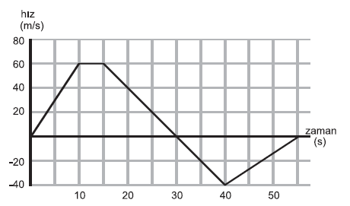


TEKNOLOJİNİN BİLİMSEL İLKELERİ
DÜZGÜN DEĞİŞEN DOĞRUSAL HAREKET
KİNEMATİK
Sakarya Üniversitesi - Elektrik-Elektronik Mühendisliği Bölümü
Öğr. Gör. Dr. Ahmet KÜÇÜKER

Slide 17
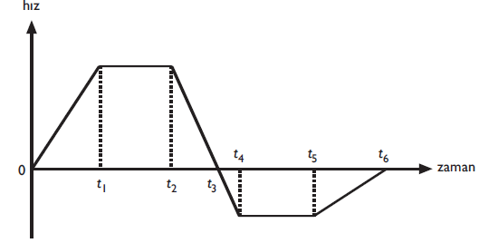
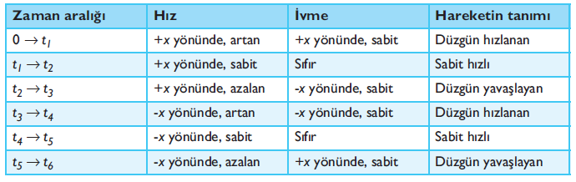
TEKNOLOJİNİN BİLİMSEL İLKELERİ
DÜZGÜN DEĞİŞEN DOĞRUSAL HAREKET
KİNEMATİK
Sakarya Üniversitesi - Elektrik-Elektronik Mühendisliği Bölümü
Öğr. Gör. Dr. Ahmet KÜÇÜKER

Slide 18
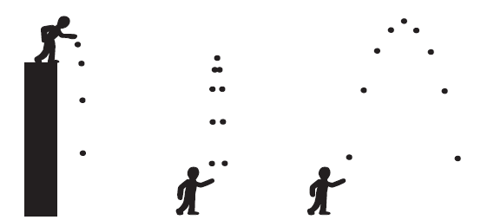
TEKNOLOJİNİN BİLİMSEL İLKELERİ
SERBEST DÜŞME VE DÜŞEY ATIŞ HAREKETİ
KİNEMATİK
Sakarya Üniversitesi - Elektrik-Elektronik Mühendisliği Bölümü
Öğr. Gör. Dr. Ahmet KÜÇÜKER

Slide 19
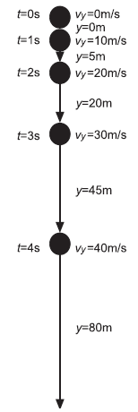
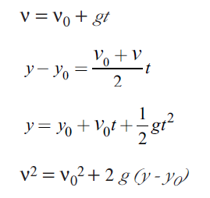
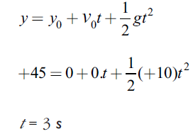

TEKNOLOJİNİN BİLİMSEL İLKELERİ
SERBEST DÜŞME VE DÜŞEY ATIŞ HAREKETİ
KİNEMATİK
Bir taş 45m yükseklikteki bir binanın çatısından serbest bırakılıyor. Bu taş ne kadar zaman sonra hangi hızla yere çarpar? (g=10 m/s2).
Sakarya Üniversitesi - Elektrik-Elektronik Mühendisliği Bölümü
Öğr. Gör. Dr. Ahmet KÜÇÜKER

Slide 20

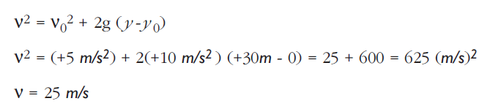

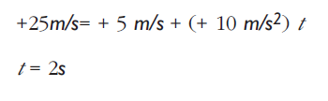
TEKNOLOJİNİN BİLİMSEL İLKELERİ
SERBEST DÜŞME VE DÜŞEY ATIŞ HAREKETİ
KİNEMATİK
Sakarya Üniversitesi - Elektrik-Elektronik Mühendisliği Bölümü
Öğr. Gör. Dr. Ahmet KÜÇÜKER

Slide 21
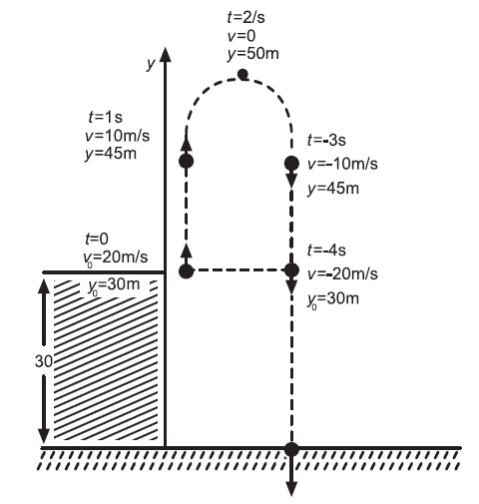
TEKNOLOJİNİN BİLİMSEL İLKELERİ
SERBEST DÜŞME VE DÜŞEY ATIŞ HAREKETİ
KİNEMATİK
Bir taş yerden şekildeki gibi 30 m yükseklikteki bir binanın çatısından düşey
olarak yukarıya doğru 20 m/s hızla fırlatılıyor. Bu taşın;
a) 1 saniye sonraki hızını ve yerden yüksekliğini,
b) En yüksek noktaya ne kadar zamanda çıktığını,
c) En yüksek noktanın yerden yüksekliğini,
d) 3 saniye sonraki hızını ve yerden yüksekliğini,
e) Yere hangi hızla çarpacağını bulunuz.
(g =10 m/s2).
Sakarya Üniversitesi - Elektrik-Elektronik Mühendisliği Bölümü
Öğr. Gör. Dr. Ahmet KÜÇÜKER

Slide 22
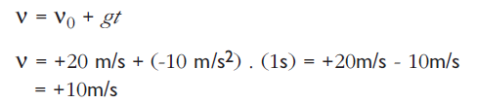
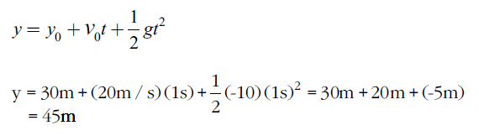
TEKNOLOJİNİN BİLİMSEL İLKELERİ
SERBEST DÜŞME VE DÜŞEY ATIŞ HAREKETİ
KİNEMATİK
1 saniye sonraki hızı
Sakarya Üniversitesi - Elektrik-Elektronik Mühendisliği Bölümü
Öğr. Gör. Dr. Ahmet KÜÇÜKER

Slide 23

TEKNOLOJİNİN BİLİMSEL İLKELERİ
SERBEST DÜŞME VE DÜŞEY ATIŞ HAREKETİ
KİNEMATİK
En yüksek noktaya ne kadar zamanda çıkar
Taş yukarıya doğru fırlatılınca yavaşlayarak yükselir. En yüksek noktaya ulaştığında bir an için durur ve hızı sıfır olur. Sonra bu noktadan serbest düşme yaparak hızlanarak yere düşer. Son hız yerine sıfır koyarak taşın en yüksek noktaya çıkma süresini;
Sakarya Üniversitesi - Elektrik-Elektronik Mühendisliği Bölümü
Öğr. Gör. Dr. Ahmet KÜÇÜKER

Slide 24
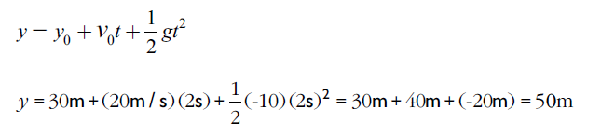
TEKNOLOJİNİN BİLİMSEL İLKELERİ
SERBEST DÜŞME VE DÜŞEY ATIŞ HAREKETİ
KİNEMATİK
En yüksek noktanın yerden yüksekliği
Sakarya Üniversitesi - Elektrik-Elektronik Mühendisliği Bölümü
Öğr. Gör. Dr. Ahmet KÜÇÜKER

Slide 25
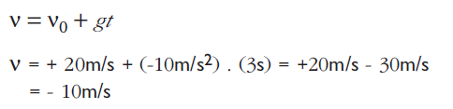
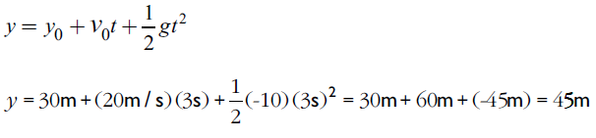
TEKNOLOJİNİN BİLİMSEL İLKELERİ
SERBEST DÜŞME VE DÜŞEY ATIŞ HAREKETİ
KİNEMATİK
3 saniye sonraki hızı ve yerden yüksekliği
Sakarya Üniversitesi - Elektrik-Elektronik Mühendisliği Bölümü
Öğr. Gör. Dr. Ahmet KÜÇÜKER

Slide 26
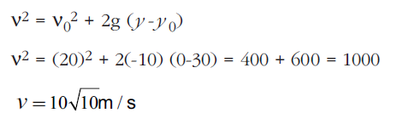
TEKNOLOJİNİN BİLİMSEL İLKELERİ
SERBEST DÜŞME VE DÜŞEY ATIŞ HAREKETİ
KİNEMATİK
Yere hangi hızla çarpar
Sakarya Üniversitesi - Elektrik-Elektronik Mühendisliği Bölümü
Öğr. Gör. Dr. Ahmet KÜÇÜKER

